Slide 1
Открытый урок
по русскому языку
во 2 классе
Тема: Учимся составлять текст-
приглашение.
Учитель: Морозова Е.В.
ГБОУ лицей №486
Санкт-Петербург
2013-2014 уч.г.

Slide 2
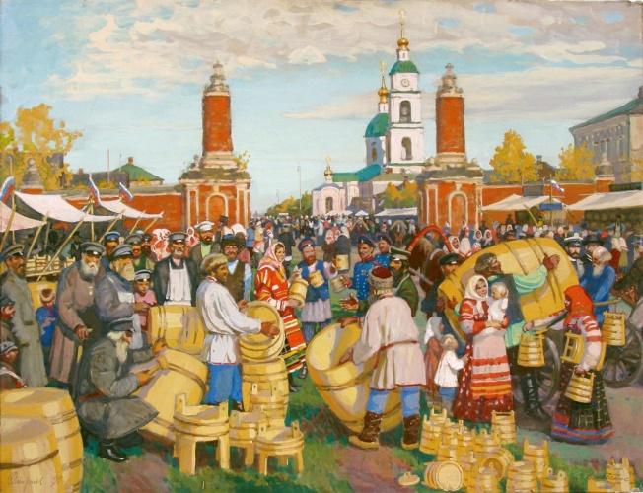
Русская ярмарка

Slide 3
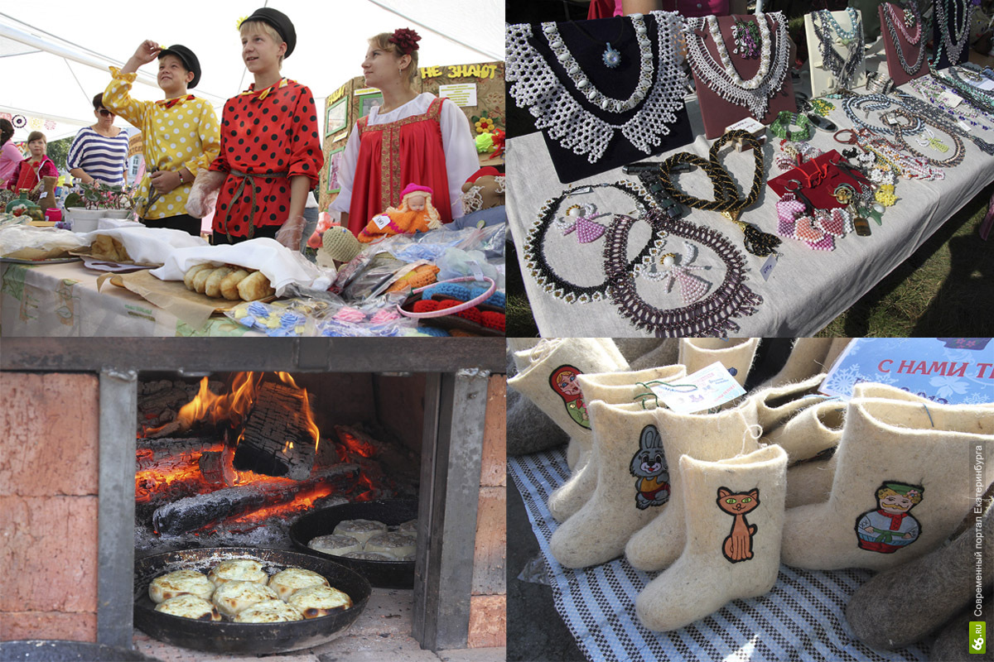
Имя существительное

Slide 4
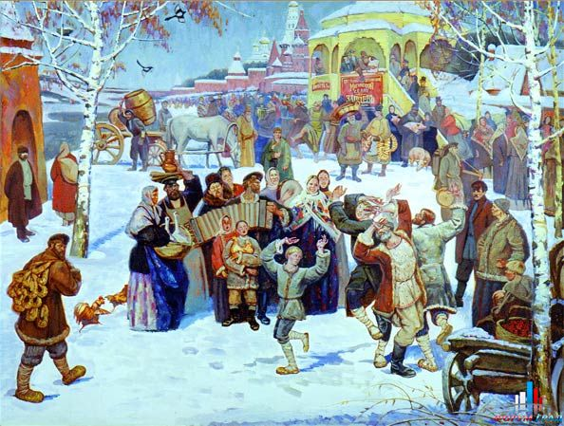
Глагол

Slide 5
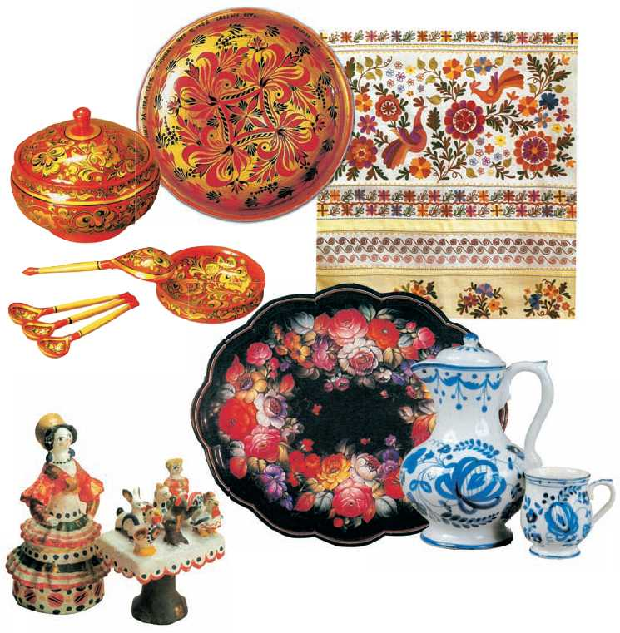
Имя прилагательное

Slide 6
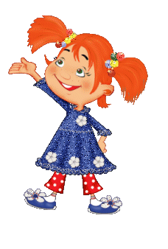
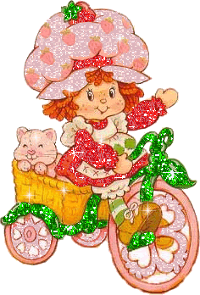
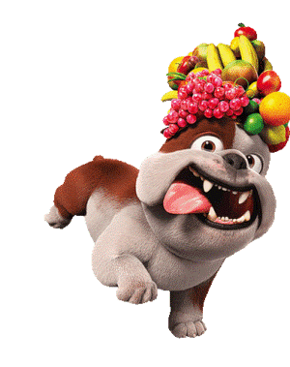

Slide 7
Приглашение !
гости дорогие
русская ярмарка
игра подарок веселье забава

Slide 8
Спасибо за урок!

